Slide 1

Matlab与图像处理
第4章 图像变换
4.6 Hough变换
数学计算机科学学院
丁新涛

Slide 2

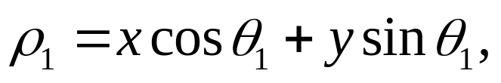
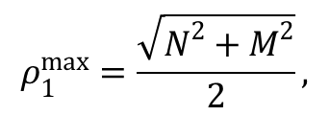

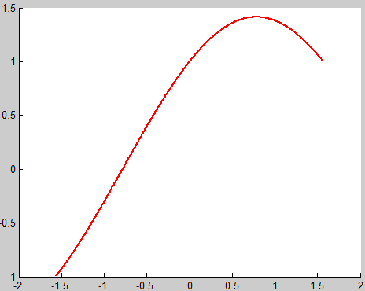




Hough变换定义
对于平面上的点(x, y)，其对应的Hough变换为：
其中 M、N是图像像素的行数和列数。
由定义可知：
每一个笛卡尔坐标系下的平面点对应Hough空间下的一条曲线；
当x=1, y=1时：
(0, 1)

Slide 3
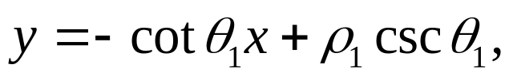
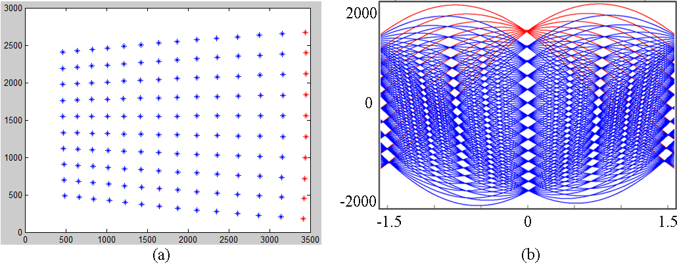
Hough变换检测直线
图像上的直线通过Hough曲线的交点进行检测
Hough变换：
可化为：
笛卡尔坐标系下同一直线上的点在Hough空间中相交于一点.
图b中红色的曲线是图a中红色的点在Hough空间下的变换曲线，它们在Hough坐标系下相交于一点.

Slide 4
Hough变换定义
实验内容：
文件data.txt内为笛卡尔坐标平面内若干点的坐标，请根据该文件内数据完成以下任务：
请给出其在笛卡尔坐标系内的散点图；
给出该数据对应的Hough变换图；
选择data.txt数据的前10个数据，求他们在Hough空间中的交点坐标；
这些Hough空间中的交点是否位于同一点？如果不同，求他们的一个拟合交点，并求该Hough空间中的点在笛卡尔坐标系下的直线图。

Slide 5

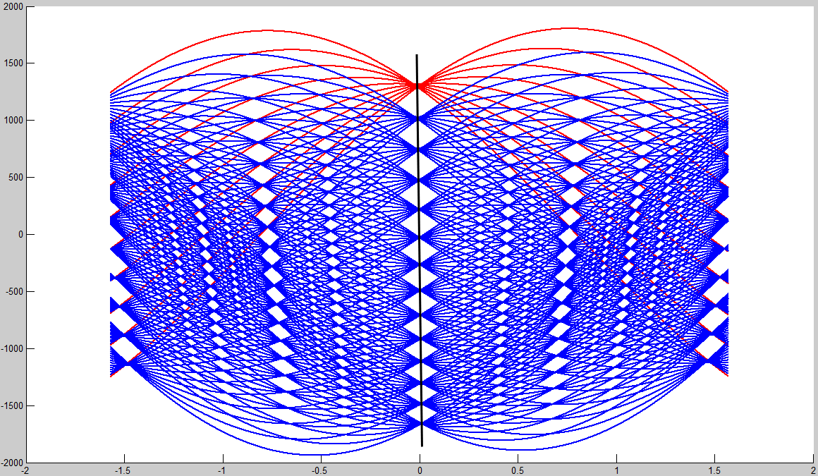

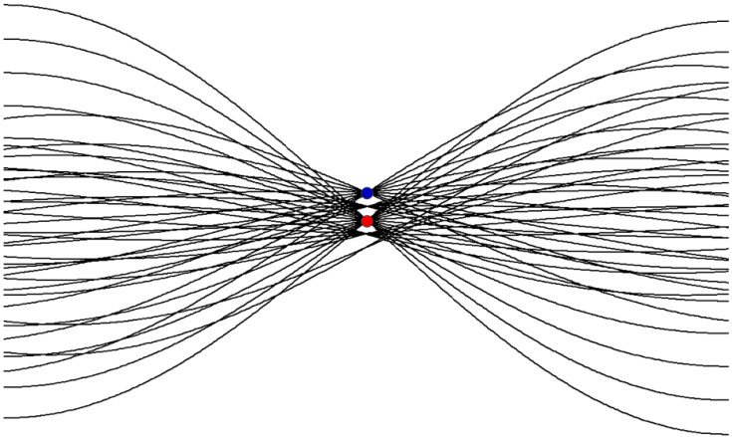
Hough变换检测平行线
图像上的平行线通过二次Hough变换曲线的交点检测
平行线在Hough变换空间中具有相同的θ₁值.
θ₁ρ₁空间中同一垂线上的点，在二次Hough空间中交于一点.
平面上的水平线和垂直线在Hough空间中的二次变换曲线分别相交于蓝色和红色交点.
结论：通过检测θ₂ρ₂平面上的交点可以检测笛卡尔坐标平面上的平行线簇.
Notes:
由于同一直线上的点的Hough变换相交于一点，所以对rho1，thita1施以Hough变换，则rho1，thita1空间中同一垂线上的点，在二次Hough空间中交于一点。

